Slide 1
【機能拡張ソフトウェア】
AIエンコーダーアプリケーション
システム設計資料
V1.00
2024年 6月
i-PRO株式会社

Slide 2
０．はじめに

Slide 3
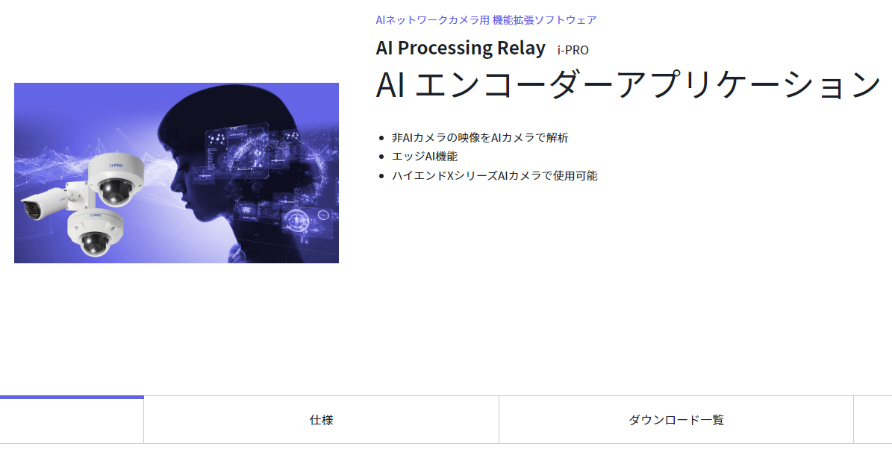
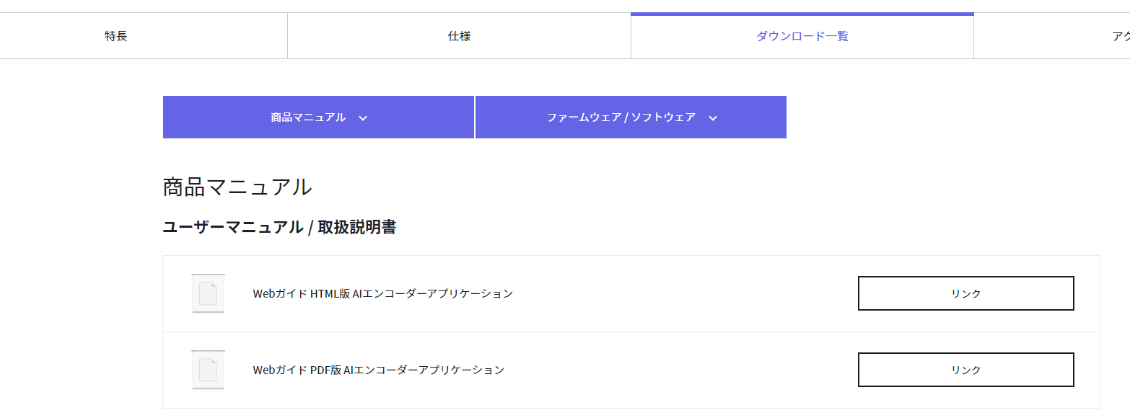
本書の位置づけとその他情報の参照先
本書は、SE各位がシステムを設計・導入・設定するための情報を記載したものになります。
本書に未掲載の情報については、以下をご参照ください。
①商品仕様/機能の概要説明：商品説明資料
②商品の仕様・設定・操作の詳細説明（Webガイド）については以下にアクセスし、参照してください。
「ホーム」＞「セキュリティ」＞「商品」＞「AIネットワークカメラ用 機能拡張ソフトウェア」から
「詳細を見る」をクリック、「AIエンコーダー」を選択し「詳細を見る」をクリック
https://i-pro.com/products_and_solutions/ja/surveillance/products/ai-processing-relay
① 商品の仕様は、上記ページの「仕様」タブより閲覧可能です。
② Webガイドは、上記ページの「ダウンロード一覧」タブ ＞「商品マニュアル」より閲覧・ダウンロード可能です。
1
2

Slide 4
目次
設計・導入
1-1．本商品の概要説明
1-2．サポートするAIカメラと機能拡張ソフトウェア
1-3．カメラ・機能拡張ソフトウェアの詳細について
1-4．動作条件
1-5．本商品の運用とアラーム通知設定について
キッティング
2-1．本製品のインストール
2-2．キッティング作業構成イメージ
2-3．AI非搭載カメラの配信設定
2-4.【留意事項】スケジュール設定
2-5．AIエンコーダーアプリケーションの設定
現場での設定
3-1．現場の設置・設定作業に向けて
3-2．機能拡張ソフトウェアの設定
3-3.【制限事項・留意事項】
①共通項目
②AI動体検知アプリケーション使用時
③AI人物/車両属性識別アプリケーション使用時 (iCT)
マルチAIソフトウェアへの登録
4-1．マルチAIソフトウェアへの登録の流れ
4-2．登録するカメラと機能拡張ソフトウェアについて
4-3．登録手順
(１) レコーダーの登録
(２) Xシリーズカメラの登録
(３) AI非搭載カメラと連携する機能拡張ソフトウェアの登録
(４) 機能拡張ソフトウェア登録内容の確認
4-4．登録後の動作確認
4-5．人物属性識別の検知確認方法について

Slide 5
１．設計・導入

Slide 6
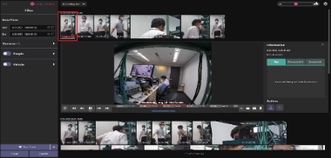
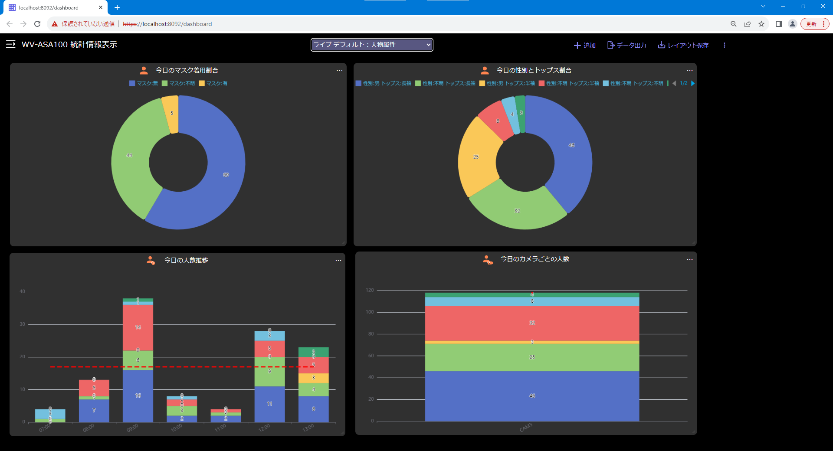
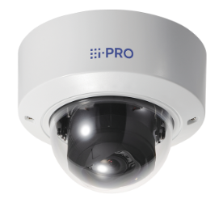
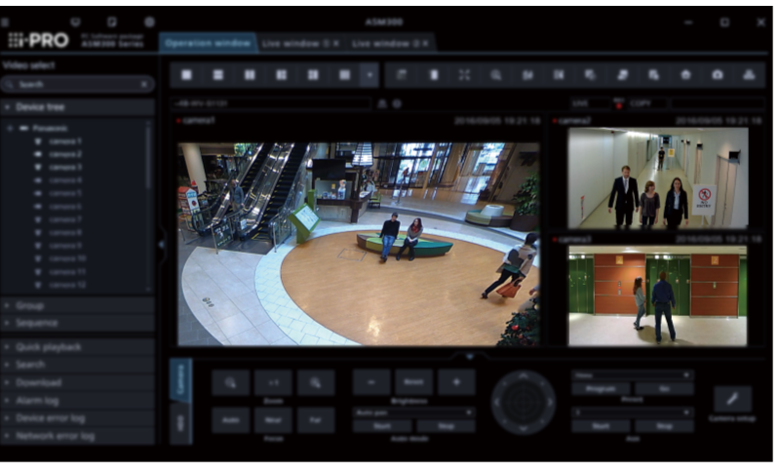
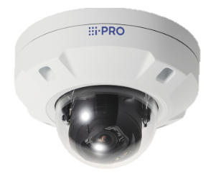
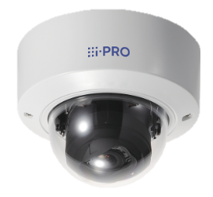
1-1．本商品の概要説明
AIエンコーダーアプリケーションを活用することで、AI非搭載カメラのJPEG映像を新Xシリーズカメラに取り込み、AI検知が可能になります。また、検知したAI情報を「マルチAIソフトウェア（WV-ASA100WUX）」に取り込み、ダッシュボード（ブラウザ画面）に人数カウントや属性識別情報を表示しての分析や、アラーム情報や属性情報を元にプラグインソフトウェアでの検索・再生が可能です。（本商品は、マルチAIソフトウェアでの運用が必須です。）
ダッシュボード画面(ブラウザ)
カメラ１(新Xシリーズカメラ)
WV-ASM300UX
カメラ２(AI非搭載)
U シリーズ
カメラ2：AI混雑検知アプリ
カメラ３(AI非搭載)
カメラ1：AI動体検知アプリ
カメラ3：AI人物属性識別アプリ
MJPEG
映像
カメラ2：AIエンコーダーアプリ
U シリーズ
カメラ2：AI混雑検知アプリ
カメラ3：AIエンコーダーアプリ
メタ情報
カメラ3：AI人物属性識別アプリ
ASM300UX用マルチAIプラグイン
WV-ASE335WUX
カメラ4：AIエンコーダーアプリ
カメラ４(AI非搭載)
カメラ4：AI動体検知アプリ
カメラ1：AI動体検知アプリ
U シリーズ
マルチAIソフトウェア
WV-ASA100UX
カメラ2：AI動体検知アプリ
カメラ3：AI動体検知アプリ
カメラ4：AI動体検知アプリ
H.265
ストリーム
ネットワーク
ディスクレコーダー
＊カメラ出力条件は JPEG 、解像度：1920x1080 または 1280x720 、フレームレート：5fps
4Kモデルの場合でもJPEGの設定を変更することで対応可能です。
>> 目次へ

Slide 7
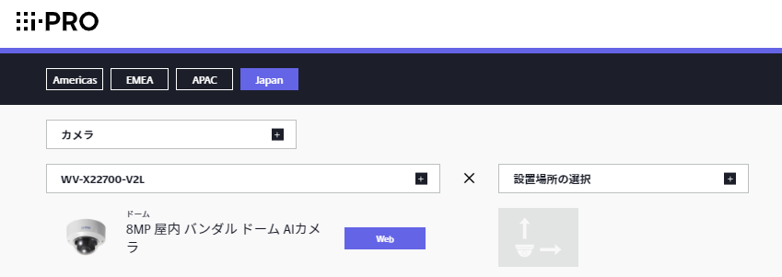
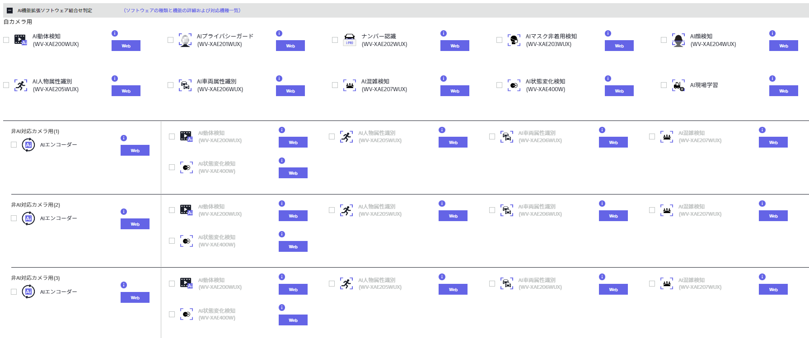
1-2．本商品がサポートするAIカメラと機能拡張ソフトウェア
AIカメラ品名 | 製品品番
8MP 屋外ハウジング一体タイプ | WV-X15700-V2LN
5MP 屋外ハウジング一体タイプ | WV-X15500-V3LN
2MP 屋外ハウジング一体タイプ | WV-X15300-V3LN
8MP 屋内ドームタイプ | WV-X22700-V2L
5MP 屋内ドームタイプ | WV-X22500-V3L
2MP 屋内ドームタイプ | WV-X22300-V3L
8MP 屋外ドームタイプ | WV-X25700-V2LN
5MP 屋外ドームタイプ | WV-X25500-V3LN
2MP 屋外ドームタイプ | WV-X25300-V3LN
＊左記内容は、「Accessory Selector」（アクセサリ―セレクター：
https://i-pro.com/selector/accessory/ ）でも確認できます。
■Xシリーズのカメラ品番を入力して検索
下の方へスクロール
ソフトウェア名称 | 製品品番 | 対応有無
AI動体検知 | WV-XAE200WUX | 対応
AIプライバシーガード | WV-XAE201WUX | ✖
ナンバー認識 | WV-XAE202WUX | ✖
AIマスク非着用検知 | WV-XAE203WUX | ✖
AI顔検知 | WV-XAE204WUX | ✖
AI人物属性識別 | WV-XAE205WUX | 対応
AI車両属性識別 | WV-XAE206WUX | 対応
AI混雑検知 | WV-XAE207WUX | 対応
AI状態変化検知 | WV-XAE400W | 対応
AI現場学習 | －－ | ✖
【AI機能拡張ソフトウェア組み合わせ判定】（ 赤枠内：AI非搭載対応カメラ用を掲載）
>> 目次へ

Slide 8
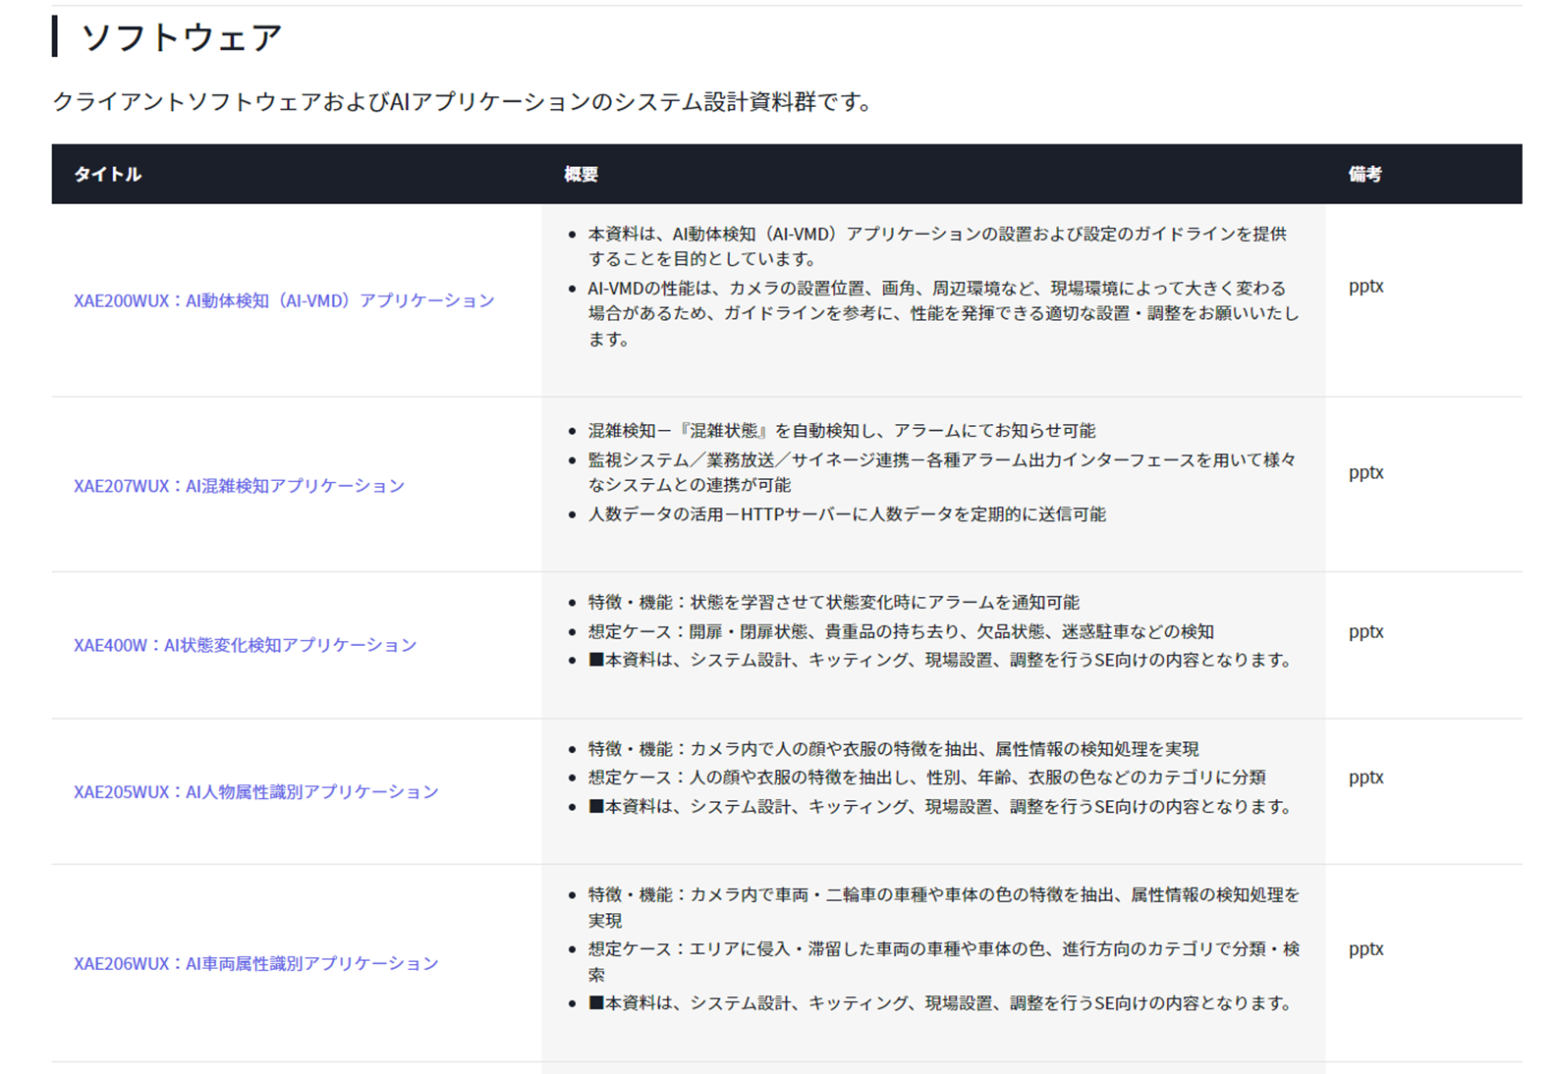
1-3．カメラ・機能拡張ソフトウェアの詳細について
■カメラおよび機能拡張ソフトウェアの詳細については、以下の資料を適宜参照してください。
「ホーム」＞「セキュリティ」＞「サポート」＞「設計・施工コンテンツ」＞「システム設計資料」
＊上記ページ内の、下記の該当する項目を選択しダウンロードの上、参照してください。
・Xシリーズカメラ：「カメラ」＞「新Xシリーズカメラ_システム設計資料」
・機能拡張ソフトウェア：「ソフトウェア」の該当機能拡張ソフトウェアに関するシステム設計資料
>> 目次へ

Slide 9
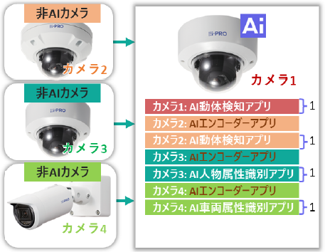
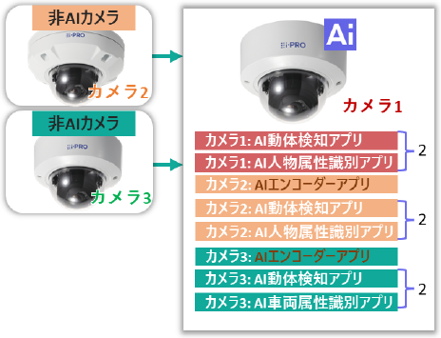
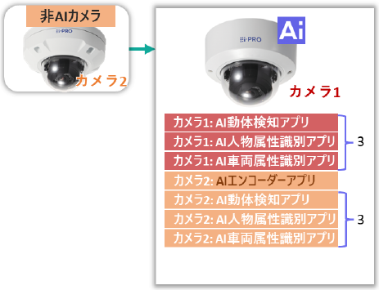
1-4．動作条件
■本製品を使用時は、同時に動作する機能拡張ソフトウェアの数について、以下に示す制限があります
①AI非搭載カメラ 3台使用時の条件
各カメラ用に同時に動作できる
機能拡張ソフトウェアの数は 最大1つまで
② AI非搭載カメラ ２台使用時の条件
各カメラ用に同時に動作できる
機能拡張ソフトウェアの数は 最大２つまで
③ AI非搭載カメラ １台使用時の条件
各カメラ用に同時に動作できる
機能拡張ソフトウェアの数は 最大３つまで
カメラ No. | カメラ 種別 | 機能拡張ソフトの 同時動作最大数 | 機能拡張ソフトウェア
１ | 新X | １ | - AI動体検知アプリ(WV-XAE200WUX) - AI人物属性識別アプリ(WV-XAE205WUX) - AI車両属性識別アプリ(WV-XAE206WUX) - AI混雑検知アプリ(WV-XAE207WUX) - AI状態変化検知アプリ(WV-XAE400W)※ ＊カメラ１～４の内、いずれか1つまで
２ | 非AI | １
３ | 非AI | １
４ | 非AI | １
カメラ No. | カメラ 種別 | 機能拡張ソフトの 同時動作最大数 | 機能拡張ソフトウェア
１ | 新X | 2 (2MP, 5MP) 1 (8MP) | - AI動体検知アプリ(WV-XAE200WUX) - AI人物属性識別アプリ(WV-XAE205WUX) - AI車両属性識別アプリ(WV-XAE206WUX) - AI混雑検知アプリ(WV-XAE207WUX) - AI状態変化検知アプリ(WV-XAE400W)※ ＊カメラ１～３の内、いずれか1つまで
２ | 非AI | ２
３ | 非AI | ２
カメラ No. | カメラ 種別 | 機能拡張ソフトの 同時動作最大数 | 機能拡張ソフトウェア
１ | 新X | 3 (2MP, 5MP) 2 (8MP) | - AI動体検知アプリ(WV-XAE200WUX) - AI人物属性識別アプリ(WV-XAE205WUX) - AI車両属性識別アプリ(WV-XAE206WUX) - AI混雑検知アプリ(WV-XAE207WUX) - AI状態変化検知アプリ(WV-XAE400W)※ ＊カメラ１,２の内、いずれか1つまで
２ | 非AI | ３
>> 目次へ

Slide 10
1-5．本商品の運用とアラーム通知設定について
【重要】AIエンコーダーアプリケーション連携は「マルチAIソフトウェア（WV-ASA100WUX）」
での運用が必須となります。
【留意事項】
①カメラ１（新Xシリーズ）のアラーム通知設定（独自アラーム通知およびHTTPアラーム通知）は ”Off” が推奨となります。
⇒アラーム通知設定を ”On” に設定すると、カメラ１～４のAIアラームがすべて「カメラ1」としてレコーダーやクライアントソフトウェア（WV-ASM300）に通知されます。
＊アラーム通知設定をOFFで使用した場合でも、マルチAIソフトウェア（WV-ASA100WUX）上では、
カメラ番号を分けて表示・識別し、再生することが可能です。
②レコーダーの録画設定は「スケジュール録画（常時録画）」が必須（カメラ１～４）となります。
⇒カメラ１のアラーム通知設定 ”Off” が推奨のため、AIアラームがレコーダーに通知されず、イベント録画されません。
イベント録画設定で運用した場合「WV-ASM300用マルチAIプラグイン」の「マルチAIイベントモニター」においても、アラーム通知のサムネイル再生ができない、もしくはアラーム時刻とずれて再生（過去録画データを再生）される可能性があります。
>> 目次へ

Slide 11
２．キッティング

Slide 12
2-1．本製品のインストール
Webガイドに記載の⼿順に従って、本製品をダウンロードし、新Ⅹカメラにインストールします。
なお、本製品は複数のアプリケーションをインストールしますので、i-PRO設定ツール（iCT）の活用を推奨します。
【メモ】iCTおよびカメラのファームウェアと機能拡張ソフトウェアは基本、最新版をご使用ください。
【インストール作業の流れ】＊詳細はWebガイドを参照してください。
＊必ず下記の順番（特に②⇒④⇒⑤⇒⑥）で実施してください。正常に動作しなくなる可能性があります。
① iCTの最新版をWebよりダウンロードし、PCにインストール ＊iCTのダウンロードはこちらから
② 新Xシリーズカメラにプリインストールされた機能拡張ソフトウェアをすべて削除
③ AIエンコーダーソフトウェア zipファイルをダウンロード、任意のフォルダに解凍
（フルパス中のフォルダ名には、スペースおよび２バイト文字は使用不可）
④ カメラ１用の機能拡張ソフトウェアをインストール
⑤ カメラ２～４用の機能拡張ソフトウェアをインストール
⑥ 解除キーを取得・登録（必ず、カメラ１⇒カメラ２～４の順に実施）
【留意事項】
・AIエンコーダーアプリケーションをインストールする前に、X シリーズ AIカメラを V3.01 以降にアップデートしてください。
・カメラ２～４用の機能拡張ソフトウェアがインストールされた状態で、カメラ１用の機能拡張ソフトウェアを後からインストール、もしくは別の機能拡張ソフトウェアをインストールする際は、必ず カメラ２～４用の機構拡張ソフトウェアを削除後に、カメラ１へのインストールを実施してください。
>> 目次へ

Slide 13
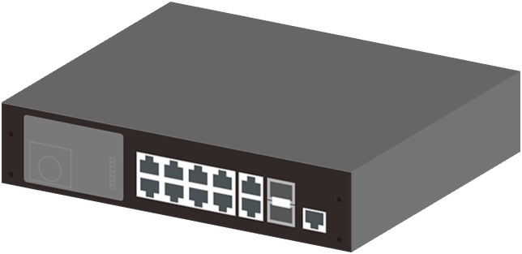
2-2．キッティング作業構成イメージ
■ここでは、XシリーズカメラおよびAI非搭載カメラの設定と、AIエンコーダー連携による機能拡張ソフトウェアの設定のみを行うことを想定しています。
X シリーズ
カメラ(１)
AI非搭載
カメラ(２)
( Uシリーズなど )
AI非搭載
カメラ(３)
( Uシリーズなど )
パソコン
（ i-PRO設定ツール ）
PoEスイッチ
AI非搭載
カメラ(４)
( Uシリーズなど )
：LANケーブル
>> 目次へ

Slide 14
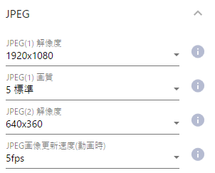
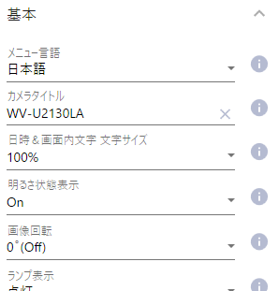
2-3．AI非搭載カメラの配信設定
本製品と連携するAI非搭載カメラの設定を行います。
設定方法の詳細は各カメラの取扱説明書をご覧ください。
【設定内容】下記内容を i-PRO設定ツール（iCT）もしくはカメラブラウザの設定画面で設定
 | 設定項目 | 設定値
① | JPEG(1) 解像度 （MJPEG データの解像度） | 「1920x1080」もしくは「1280x720」
② | JPEG画像更新速度(動画時) （MJPEG データのフレームレート） | 「5fps」
③ | 画像回転 | 「0度」または「180度」
【標準機能】＞【映像】＞【撮像モード/JPEG/ストリーム】
【標準機能】＞【基本】＞【基本】＞【画像回転】
1
2
3
＊上図はiCTの設定画面です。
>> 目次へ

Slide 15
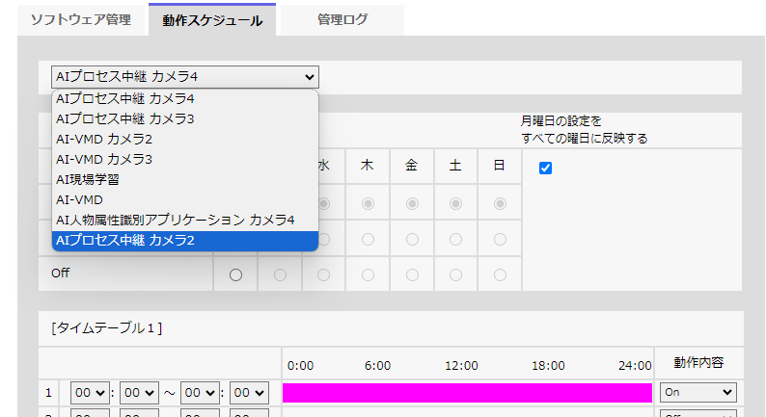
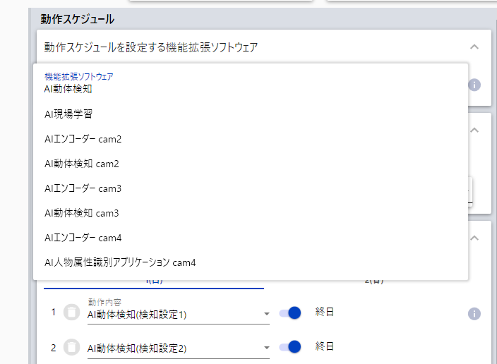
2-4.【留意事項】スケジュール設定
現行仕様では、AIエンコーダーをインストールした場合、関連アプリケーション（AIプロセス中継アプリケーションおよび該当機能拡張ソフトウェア）は全て、スケジュールを「On」に設定する必要があります。
（特定のカメラの該当機能拡張ソフトウェアのみ「Off」にすることはできません。）
【カメラブラウザ画面】
【i-PRO設定ツール画面】
>> 目次へ

Slide 16
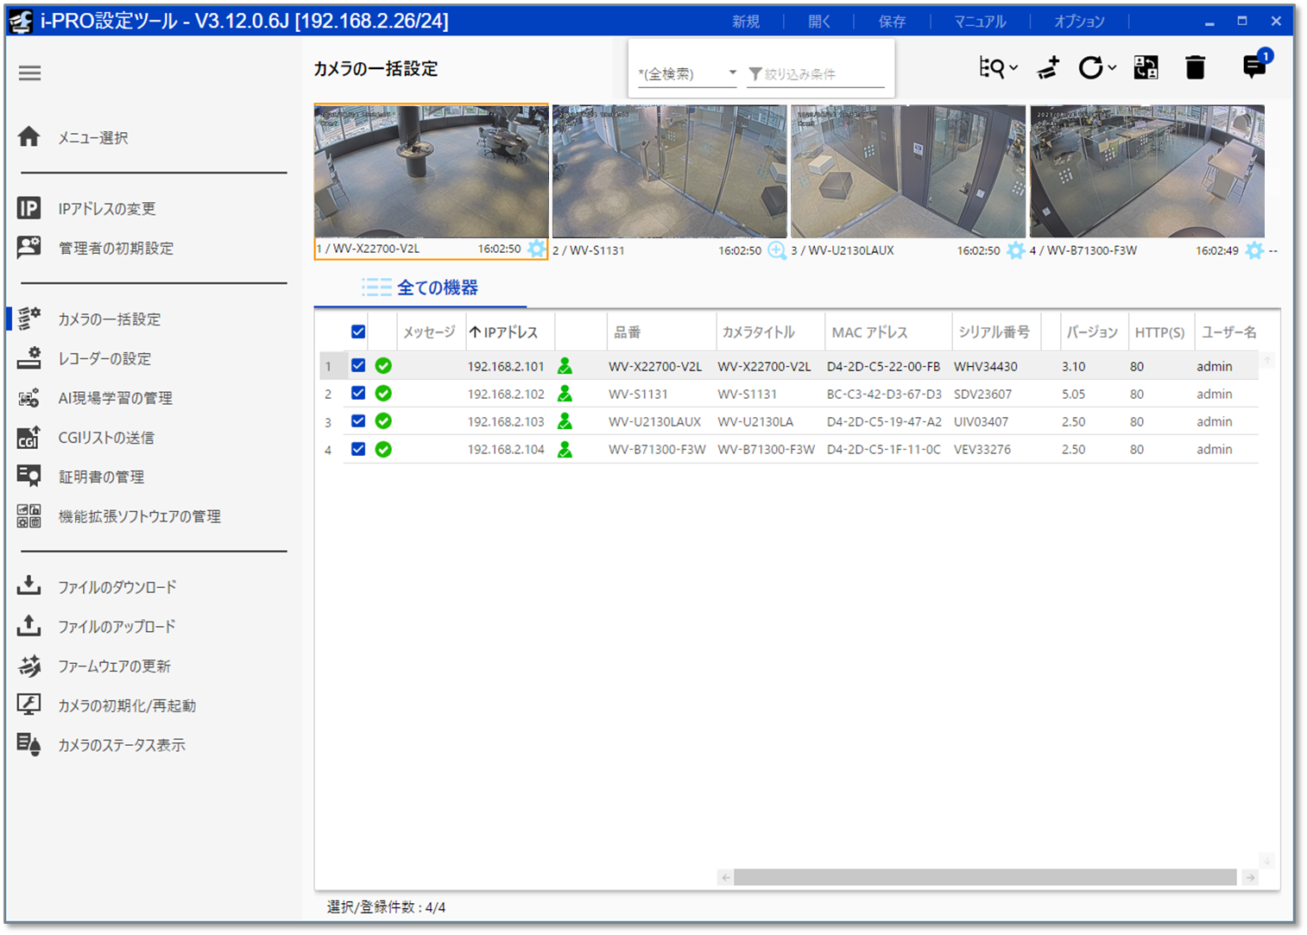
2-5．AIエンコーダーアプリケーションの設定
■設定項目や手順の詳細は「Webガイド」を参照してください
■ i-PRO設定ツール（iCT）を起動し、Xシリーズカメラを選択
AIエンコーダーアプリケーションおよび機能拡張ソフトウェアの設定は全て、Xシリーズカメラで行います。
① 上段のサムネイル一覧より、Xシリーズカメラを選択、右下の歯車マーク「 」をクリック（もしくはサムネイルをダブルクリック）
1
>> 目次へ

Slide 17
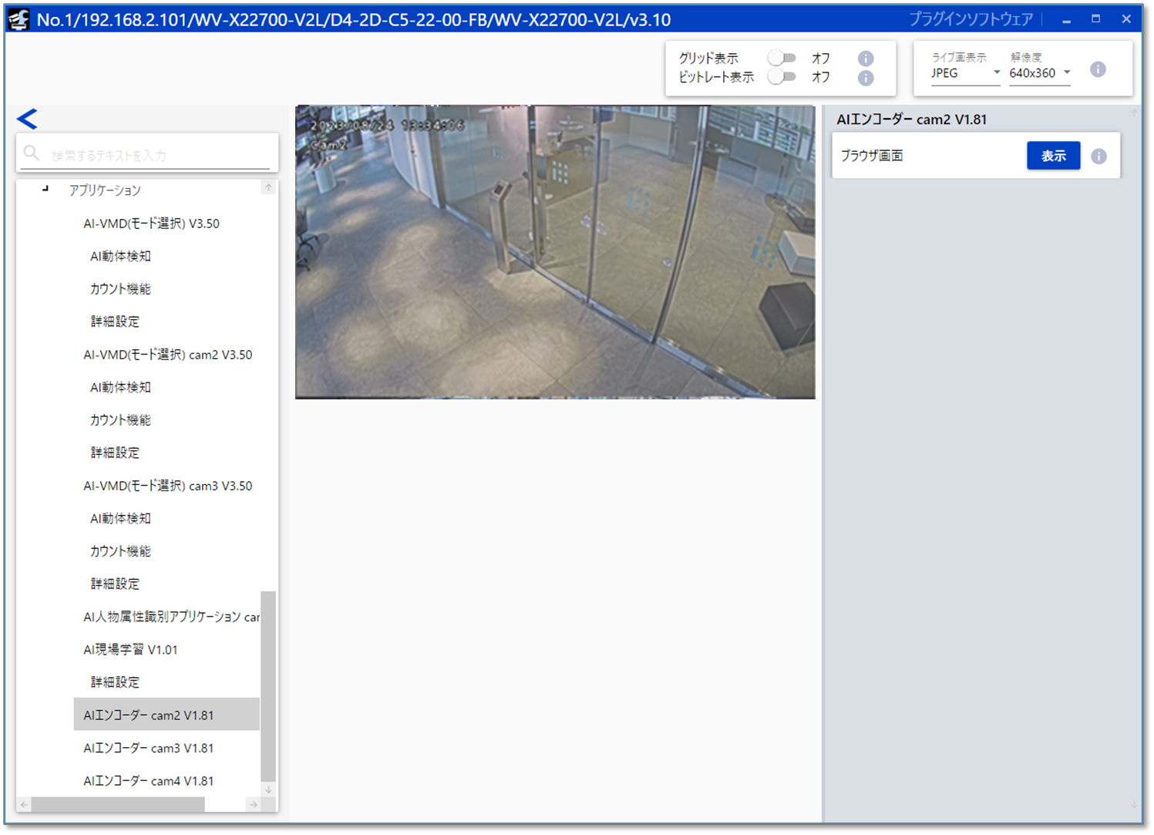
2-5．AIエンコーダーアプリケーションの設定
■設定項目や手順の詳細は「Webガイド」を参照してください
■AIエンコーダーアプリ（カメラ２）を設定
① 左メニューの「アプリケーション」＞「AIエンコーダー cam2 Vx.xx」（カメラ２）をクリック
② 右欄の「AIエンコーダー cam2 Vx.xx 」より「ブラウザ画面」の「表示」をクリック
2
1
>> 目次へ

Slide 18
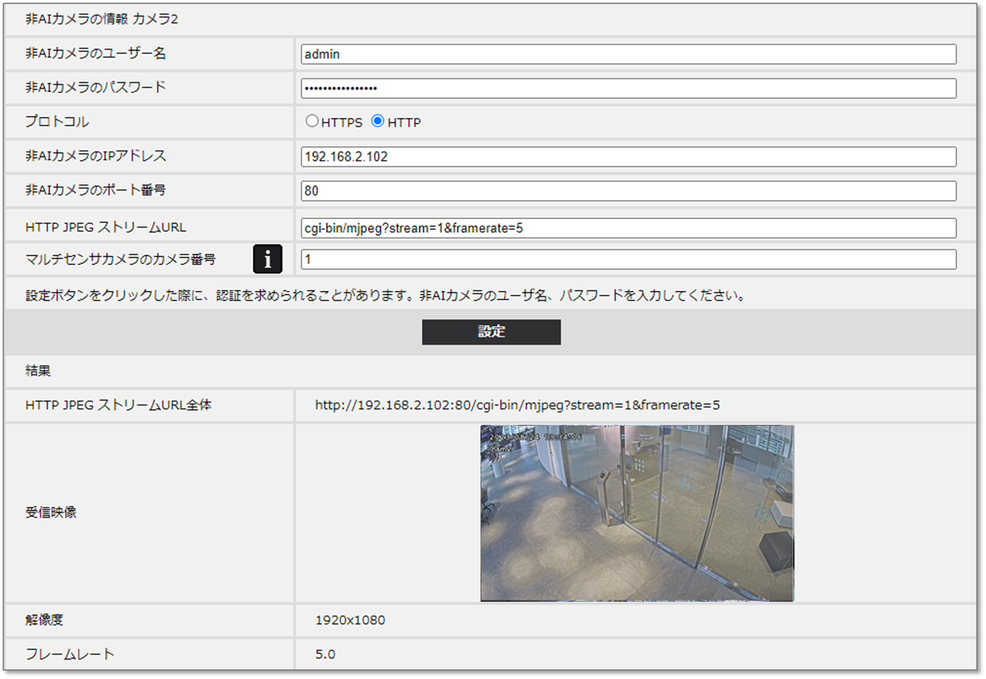
2-5．AIエンコーダーアプリケーションの設定
■設定項目や手順の詳細は「Webガイド」を参照してください
■AIエンコーダーアプリ（カメラ２）を設定
ブラウザ画面が立ち上がり、サインイン画面が表示されますので、AI非搭載カメラのユーザー名とパスワードを入力して、サインインしてください。
①「 AI非搭載カメラの情報」の各項目を入力し、「設定」をクリック
② AI非搭載カメラが接続されていて、正しく設定できると「受信画像」にカメラ映像が表示されます。
併せて、解像度とフレームレートを確認してください。
＊「受信画像」に以下内容が表示された場合、接続・設定内容を確認ください。
1
2
以上の内容を、AIエンコーダーカメラ３、カメラ４についても同様に実施・確認します。
>> 目次へ

Slide 19
３．現場での設定

Slide 20
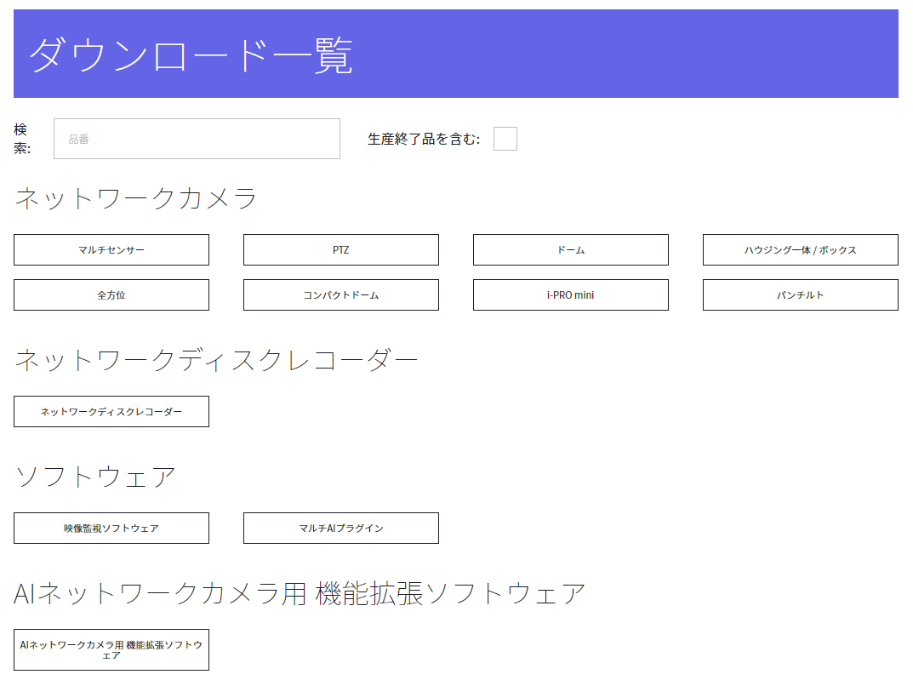
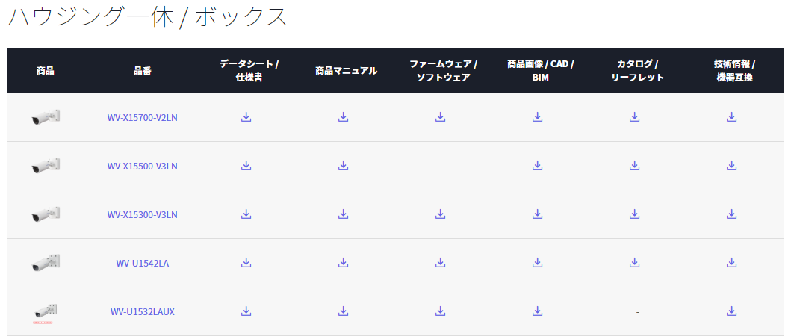
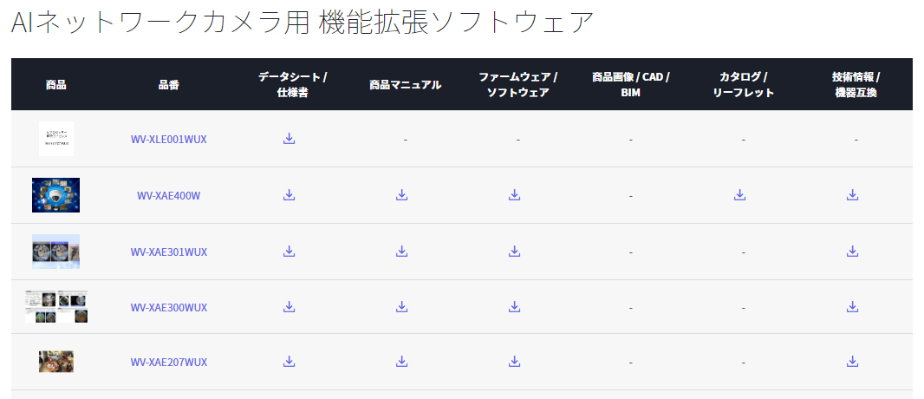
3-1．現場の設置・設定作業に向けて
カメラや機能拡張ソフトウェアの設置・設定詳細については、各取扱説明書または、Webガイドおよびユーザーマニュアルを参照してください。
適宜 こちら より、該当機種について事前にダウンロードして使用してください。
【カメラの例】
【機能拡張ソフトウェアの例】
>> 目次へ

Slide 21
3-2．機能拡張ソフトウェアの設定
■機能拡張ソフトウェアの設定は基本、カメラを設置後に現場で行います。
AIエンコーダーアプリケーションおよび機能拡張ソフトウェアの設定は全て、Xシリーズカメラで行います。
まず、i-PRO設定ツール（以降、iCTと表記）を起動します。
① 上段のサムネイル一覧より、Xシリーズカメラを選択、右下の歯車マーク「 」をクリック（もしくはサムネイルをダブルクリック）
1
>> 目次へ

Slide 22
3-2．機能拡張ソフトウェアの設定
■設定項目や手順の詳細は「Webガイド」を参照してください
■AIエンコーダーアプリ（カメラ２）を表示
① 左メニューの「アプリケーション」＞「AIエンコーダー cam2 Vx.xx」（カメラ２）をクリック
② 右欄の「AIエンコーダー cam2 Vx.xx 」より「ブラウザ画面」の「表示」をクリック
2
1
>> 目次へ

Slide 23
3-2．機能拡張ソフトウェアの設定
■設定項目や手順の詳細は「Webガイド」を参照してください
■AIエンコーダーアプリ（カメラ２）の通信状態を確認
ブラウザ画面が立ち上がり、サインイン画面が表示されますので、 AI非搭載カメラのユーザー名とパスワードを入力してサインインしてください。
①「 AI非搭載カメラの情報」の各項目を入力し、「設定」をクリック
＊事前キッティング済の場合は②の確認のみ実施。
② AI非搭載カメラが接続されていて、正しく設定できると「受信画像」にカメラ映像が表示されます。
併せて、解像度とフレームレートを確認してください。
＊「受信画像」に以下内容が表示された場合、接続・設定内容を確認ください。
1
2
以上の内容を、AIエンコーダーカメラ３、カメラ４についても同様に実施・確認します。
尚、ブラウザ画面は、次項の「機能拡張ソフトウェアの設定」が完了するまで、閉じないでください。
>> 目次へ

Slide 24
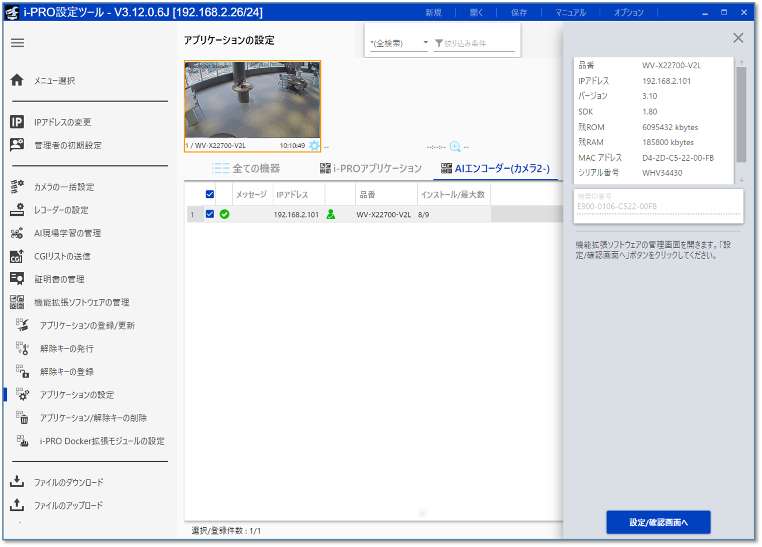
3-2．機能拡張ソフトウェアの設定
■設定項目や手順の詳細は「Webガイド」を参照してください
■機能拡張ソフトウェアの設定画面を表示
① iCTの左側のメニューから「機能拡張ソフトウェアの管理」をクリック
②「アプリケーションの設定」をクリック
③ 機器リスト上部のタブ「AIエンコーダー(カメラ2-)」をクリック
④ 機器リストから機能拡張アプリケーションを設定するカメラをチェック
⑤「設定/確認画面へ」のボタンをクリック
３
４
１
2
５
>> 目次へ

Slide 25
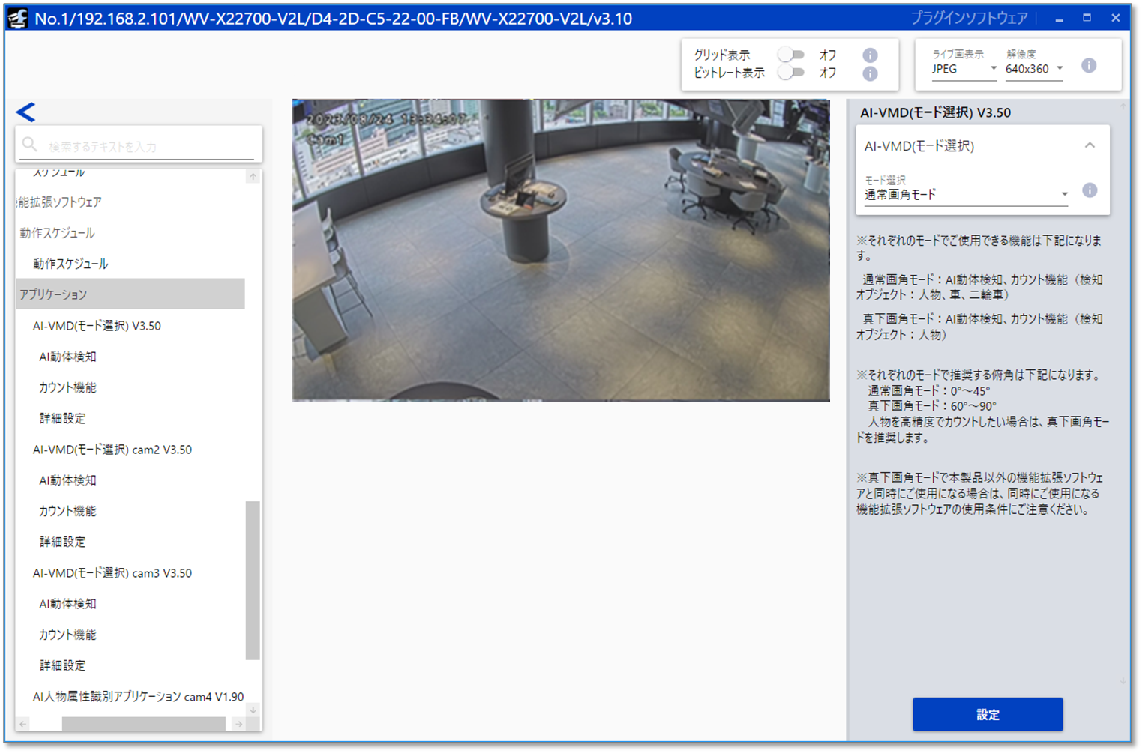
3-2．機能拡張ソフトウェアの設定
■設定項目や手順の詳細は「Webガイド」を参照してください
■機能拡張ソフトウェアの設定画面を表示
機能拡張ソフトウェアの詳細設定画面が表示されます。
① 左側のメニューをスクロールし、機能拡張ソフトウェアの項目を表示
以下の項目が表示されます。
・ カメラ1用の機能拡張ソフトウェア
・ カメラ2, 3, 4用の機能拡張ソフトウェア
＊設定詳細は、各機能拡張ソフトウェアのマニュアルを参照して設定を行ってください。
１
>> 目次へ

Slide 26
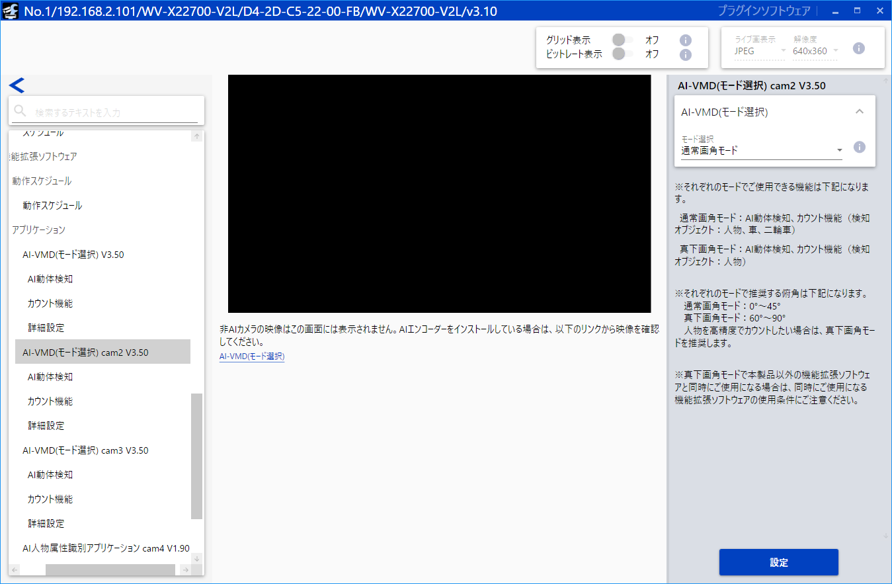
3-2．機能拡張ソフトウェアの設定
■設定項目や手順の詳細は「Webガイド」を参照してください
■例：AI非搭載カメラ２でのAI-VMD（AI動体検知）の設定
ここでは、AI非搭載カメラの機能拡張ソフトウェアの設定手順を説明します。
① 左側のメニューより「AI-VMD(モード選択) cam2 Vx.xx」をクリック
② iCTのカメラ２、３、４用の機能拡張ソフトウェアの設定画面にはカメラ２～４のAI非搭載カメラの映像は表示されません。
③「AI-VMD(モード選択)」リンクをクリック
２
１
３
>> 目次へ

Slide 27
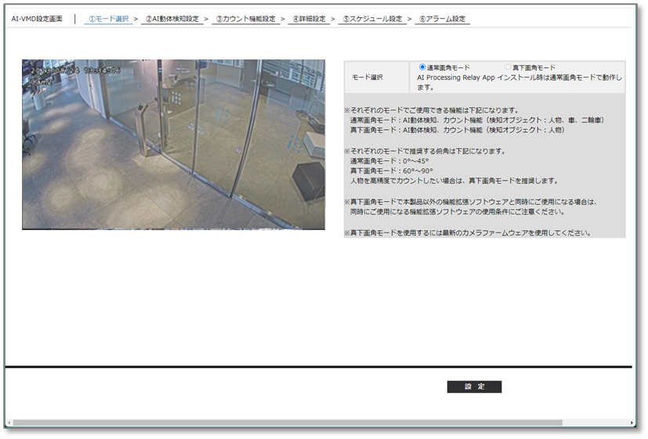
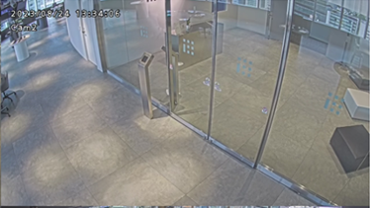
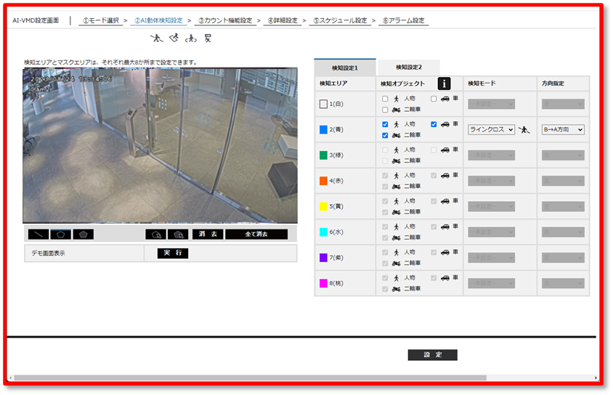
3-2．機能拡張ソフトウェアの設定
■設定項目や手順の詳細は「Webガイド」を参照してください
■例：AI非搭載カメラ２でのAI-VMD（AI動体検知）の設定
１
ブラウザが起動し、ログイン画面が表示されますので、ユーザー名とパスワードを入力してログインしてください。
＊上記ユーザー名とパスワードはカメラ1ではなく、AI非搭載カメラ２～４の情報を入力してください。
ログインが成功すると、AI-VMD設定画面が表示されます。
＊ブラウザ設定画面にカメラ映像が表示されない場合は、「F5」キーを押下して、ブラウザ画面をリロードしてください。
①「モード選択」は必ず「通常画角モード」を選択してください。
②「設定」をクリック
③ 以降、AI-VMDの設定を行ってください。
同様に、カメラ３、４用の機能拡張ソフトウェアの設定を行います。
＊設定詳細は、各機能拡張ソフトウェアのマニュアルを参照して設定を行ってください。
２
３
>> 目次へ

Slide 28
3-3.【制限事項・留意事項】①共通項目
■AIエンコーダーアプリケーション連携時、以下の制限事項にご留意ください。
① iCTではAI非搭載カメラのライブ映像は表示されません。
エリア設定などはiCTに表示されるリンク先の設定画面で設定してください。
② AIエンコーダーアプリケーションおよび、連携する機能拡張ソフトウェアのカメラ1～カメラ4の
スケジュール設定は、常に ”On” でご使用ください。
③ 新Xシリーズカメラの「アラーム」> 「アラーム連動動作」の設定項目は、”Off” での使用が推奨です。
＊「アラーム連動動作」を ”On”にすると、 カメラ１～４のAI検知アラームいずれかによってもカメラ１の連動動作として動作します。
④ 下表の通り、AI状態変化検知のみ 使用可能数は、カメラ１～４のうち １台のみです。
AI非搭載 カメラ数 | 新Xシリーズ カメラ用の 機能拡張 ソフトウェア数 | AI動体検知 アプリケーション | AI人物属性識別 アプリケーション | AI車両属性識別 アプリケーション | AI混雑検知 アプリケーション | AI状態変化検知 アプリケーション
３ | １ (１)* | それぞれのAI非搭載カメラにつき１アプリまで使用可能 |  |  |  | 新XカメラおよびAI非搭載カメラ（カメラ１～４）の内、 １台のみで使用可能
２ | ２ (１)* | それぞれのAI非搭載カメラにつき２アプリまで使用可能
１ | ３ (２)* | それぞれのAI非搭載カメラにつき３アプリまで使用可能
＊ ()内の数値は、新Xシリーズカメラ8MPモデル使用時の機能拡張ソフトウェア使用可能数
>> 目次へ

Slide 29
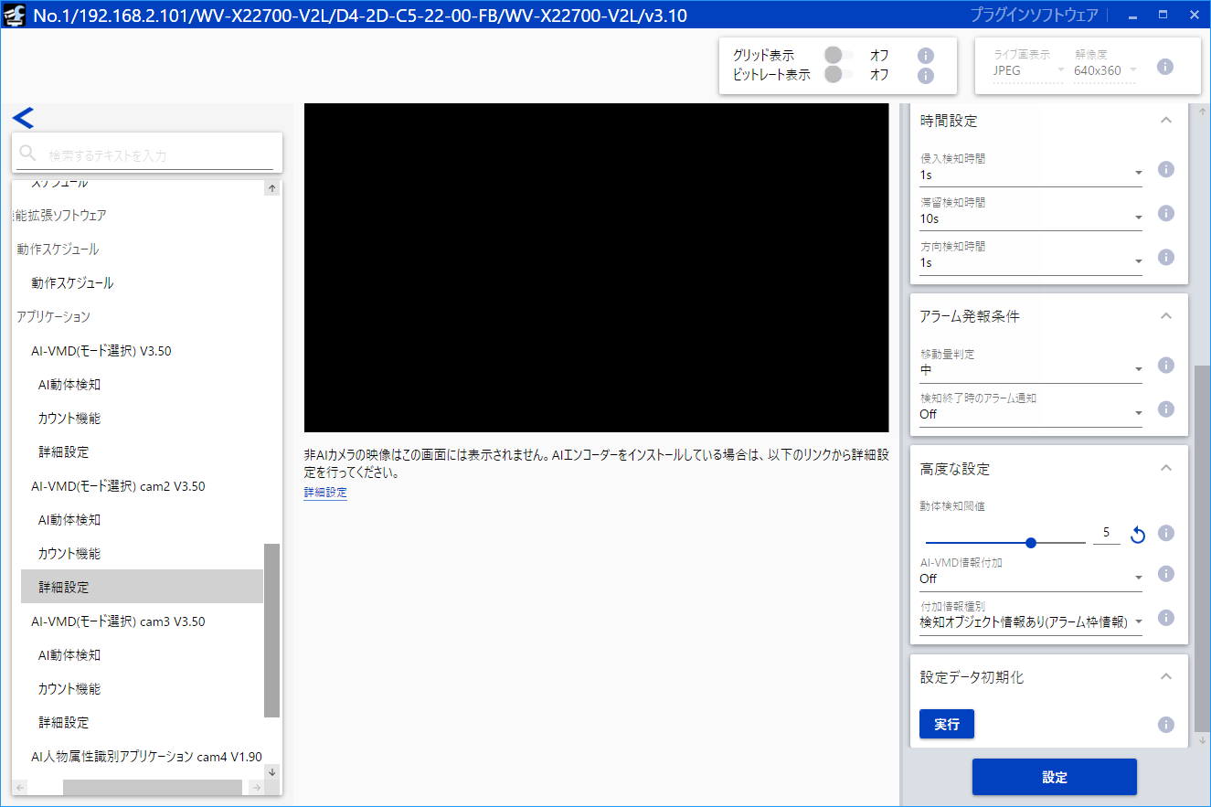
3-3.【制限事項・留意事項】②AI動体検知アプリケーション使用時
■AIエンコーダーアプリケーション連携時、以下の制限事項にご留意ください。
①「詳細設定」> 「AI-VMD情報付加」は、”Off” が初期値となっており、推奨設定です。
＊「 AI-VMD情報付加」を ”On”にすると、 カメラ１～４のAI検知アラームいずれもカメラ１のAI-VMD情報として付加されます。
② 検知結果の枠情報は、カメラブラウザやiCTのライブ画面には表示されません。（デモ画面には表示）
③ AI動体検知アプリケーションの「モード選択」は「通常画角モード」でご使用ください。（前項記載内容）
【「詳細設定」画面 >「高度な設定」＞「AI-VMD情報付加」
１
>> 目次へ

Slide 30
3-3.【制限事項・留意事項】③AI人物/車両属性識別アプリケーション使用時（iCT）
iCT（現行最新版：V3.12.0.6）では、AIエンコーダーアプリケーション連携時の「ベストショット確認画面」に対応していないため、確認不可となります。
ベストショットの確認は、後述のマルチAIソフトウェアおよびプラグインソフトウェアにて行ってください。
【AI人物属性識別アプリケーション 設定画面の例】
「表示」ボタンが
グレーアウト
>> 目次へ

Slide 31
４．マルチAIソフトウェアへの登録

Slide 32
4-1．マルチAIソフトウェアへの登録の流れ
AIエンコーダーアプリケーションと連携する機構拡張ソフトウェアをマルチAIソフトウェアに登録する手順は
以下になります。
(１) レコーダーをマルチAIソフトウェアへ登録
(２) XシリーズカメラをマルチAIソフトウェアへ登録（レコーダー経由）
(３) AIエンコーダーアプリケーションに連携するカメラと機能拡張ソフトウェアをマルチAIソフトウェアへ登録
レコーダーへのカメラ登録（録画設定・独自アラーム通知等の設定）や WV-ASM300 へのレコーダーの登録は
事前に行ってください。
適宜、レコーダーや WV-ASM300、マルチAIソフトウェアの取扱説明書を併せて参照してください。
>> 目次へ

Slide 33
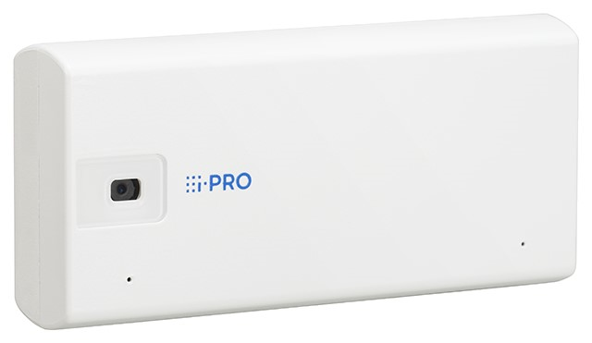
4-2．登録するカメラと機能拡張ソフトウェアについて
以降の説明例でマルチAIソフトウェアへの登録に使用するカメラと機能拡張ソフトウェアの構成は以下の通りです。
X シリーズ
WV-X15300-V3L
マルチAIソフトウェア
ダッシュボード画面(ブラウザ)
U シリーズ
WV-U1532LAUX
カメラ２(AI非搭載)
カメラ１(新Xシリーズカメラ)
WV-ASM300UX
カメラ2：AI混雑検知アプリ
カメラ1：AI動体検知アプリ
カメラ3：AI混雑検知アプリ
U シリーズ
WV-B71300-F3
カメラ3：AI人物属性識別アプリ
カメラ2：AIエンコーダーアプリ
カメラ2：AI動体検知アプリ
カメラ３(AI非搭載)
カメラ2：AI混雑検知アプリ
カメラ3：AIエンコーダーアプり
ASM300UX用マルチAIプラグイン
WV-ASE335WUX
カメラ3：AI混雑検知アプリ
カメラ3：AI人物属性識別アプリ
カメラ1：AI動体検知アプリ
カメラ2：AI動体検知アプリ
カメラ2：AI混雑検知アプリ
マルチAIソフトウェア
WV-ASA100UX
カメラ3：AI混雑検知アプリ
カメラ3：AI人物属性識別アプリ
ネットワーク
ディスクレコーダー
>> 目次へ

Slide 34
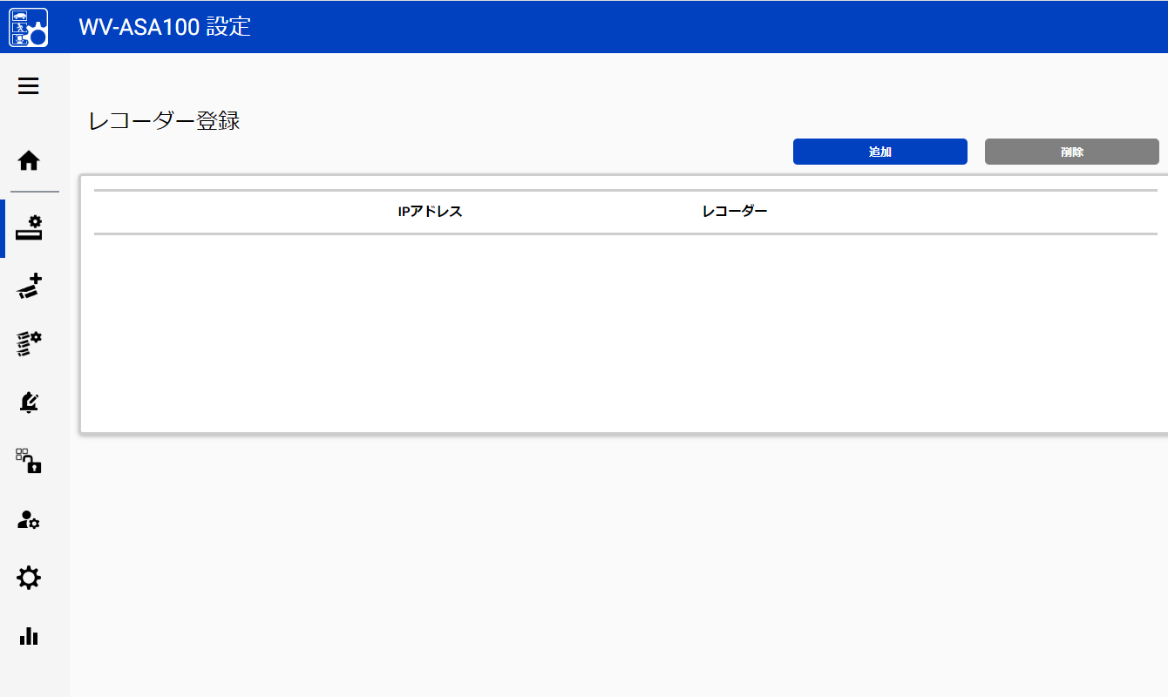
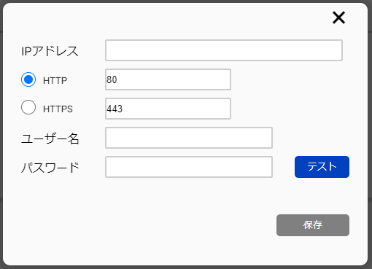
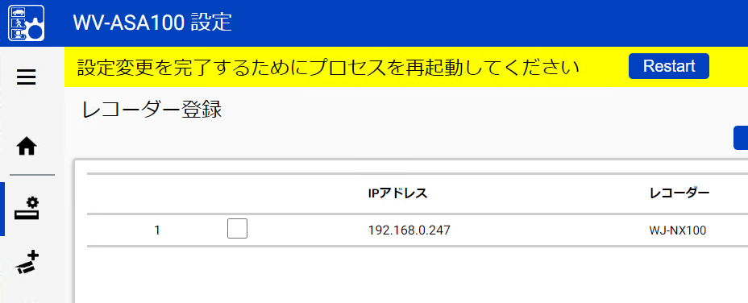
4-3．登録手順 (１) レコーダーの登録
マルチAIソフトウェアのサーバーIPアドレス（ポート番号：8092）にブラウザでアクセスし、
設定画面を表示してください。 https:// ＜マルチAIソフトウェアサーバーIPアドレス＞ :8092
① 左メニューのレコーダー登録マーク「 」をクリック
②「追加」をクリック
③ レコーダー情報を入力
④「テスト」をクリックし、接続・認証を確認
＊入力内容が正しければ「成功」と表示
⑤「保存」をクリック
⑥「Restart」をクリックしマルチAIソフトウェアのプロセスを再起動
２
１
３
４
６
５
>> 目次へ

Slide 35
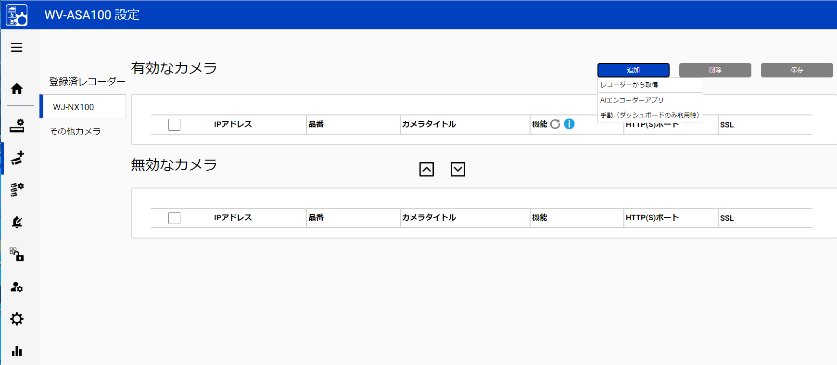
4-3．登録手順 (２) Xシリーズカメラの登録
マルチAIソフトウェア設定画面にカメラを登録します。
① 左メニューのカメラ登録マーク「 」をクリック
②「追加」をクリックし、「レコーダーから取得」をクリック
③「カメラ登録」画面の「カメラ接続」に、Xシリーズカメラの情報を入力
④「チェック」をクリックし、接続・認証を確認
⑤ 入力内容が正しければ、Xシリーズカメラに登録済の機能拡張ソフトウェアのアイコンが表示
⑥ AI非搭載カメラはこの時点では「サポートされていません」と赤文字で表示
⑦「保存」をクリック
⑧「Restart」をクリックし、マルチAIソフトウェアのプロセスを再起動
２
１
３
５
６
４
７
８
>> 目次へ

Slide 36
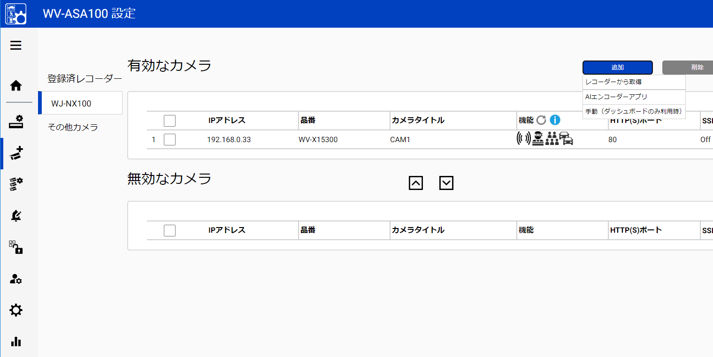
4-3．登録手順 (３) AI非搭載カメラと連携する機能拡張ソフトウェアの登録
AIエンコーダーアプリケーションと連携する機構拡張ソフトウェアに対応するAI非搭載カメラを登録します。
① 左メニューのカメラ登録マーク「 」をクリック
②「追加」をクリックし、「AIエンコーダーアプリ」をクリック
③「カメラ登録」画面の「カメラ接続」に、Xシリーズカメラの情報を入力
④「チェック」をクリックし、接続・認証を確認
⑤ 入力内容が正しければ、AI非搭載カメラの品番と、該当する機能拡張ソフトウェアのアイコンが表示
⑥「保存」をクリック
⑦「Restart」をクリックし、マルチAIソフトウェアのプロセスを再起動
２
１
３
５
４
７
６
>> 目次へ

Slide 37
4-3．登録手順 (４) 機能拡張ソフトウェア登録内容の確認
登録作業が正常に完了すると、マルチAIソフトウェアの設定画面には以下のように表示されます。
１
２
３
① IPアドレス：全てカメラ１のIPアドレスを表示
② 品番：各カメラの品番を表示
＊AI非搭載カメラは後ろにXシリーズカメラの品番がカッコ内 () に表示され、AIエンコーダー連携カメラであることを明示
③ 機能：登録済みの機能拡張ソフトウェアをアイコン表示
：AI動体検知
：人数カウントまたは混雑検知
：車両カウント
：人物属性
>> 目次へ

Slide 38
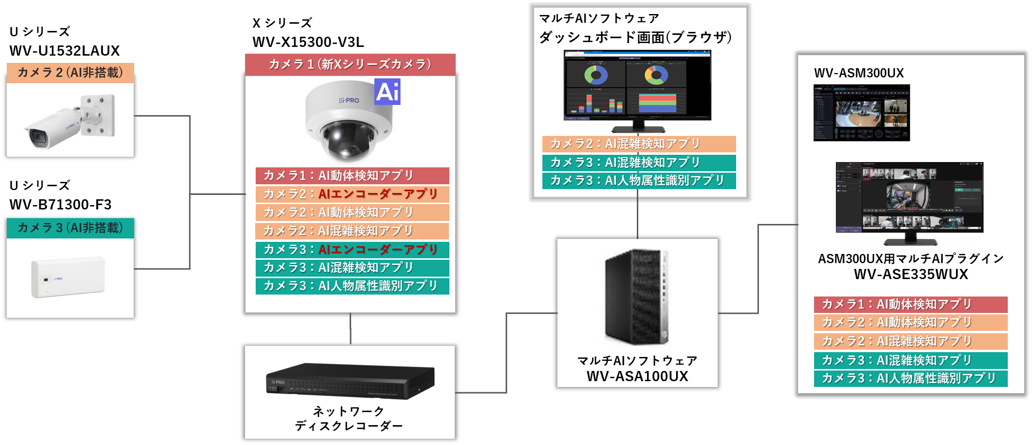
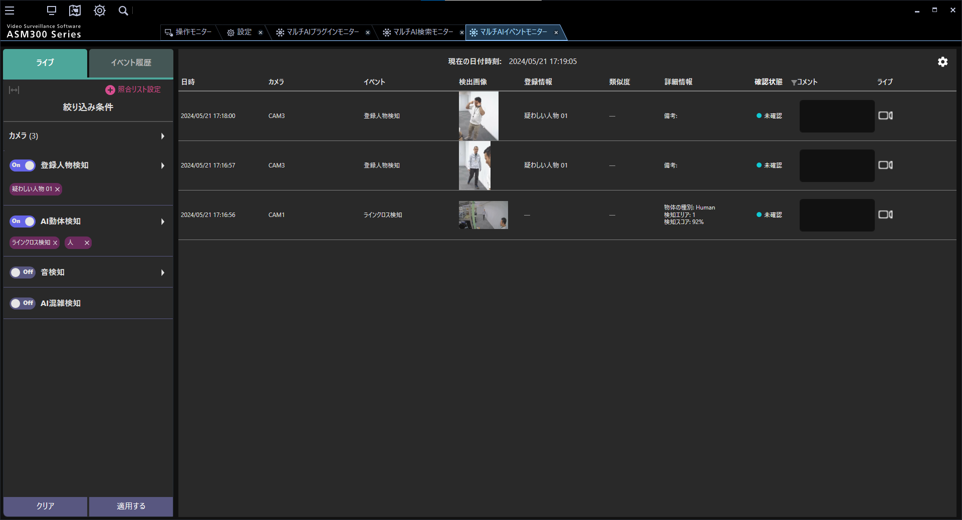
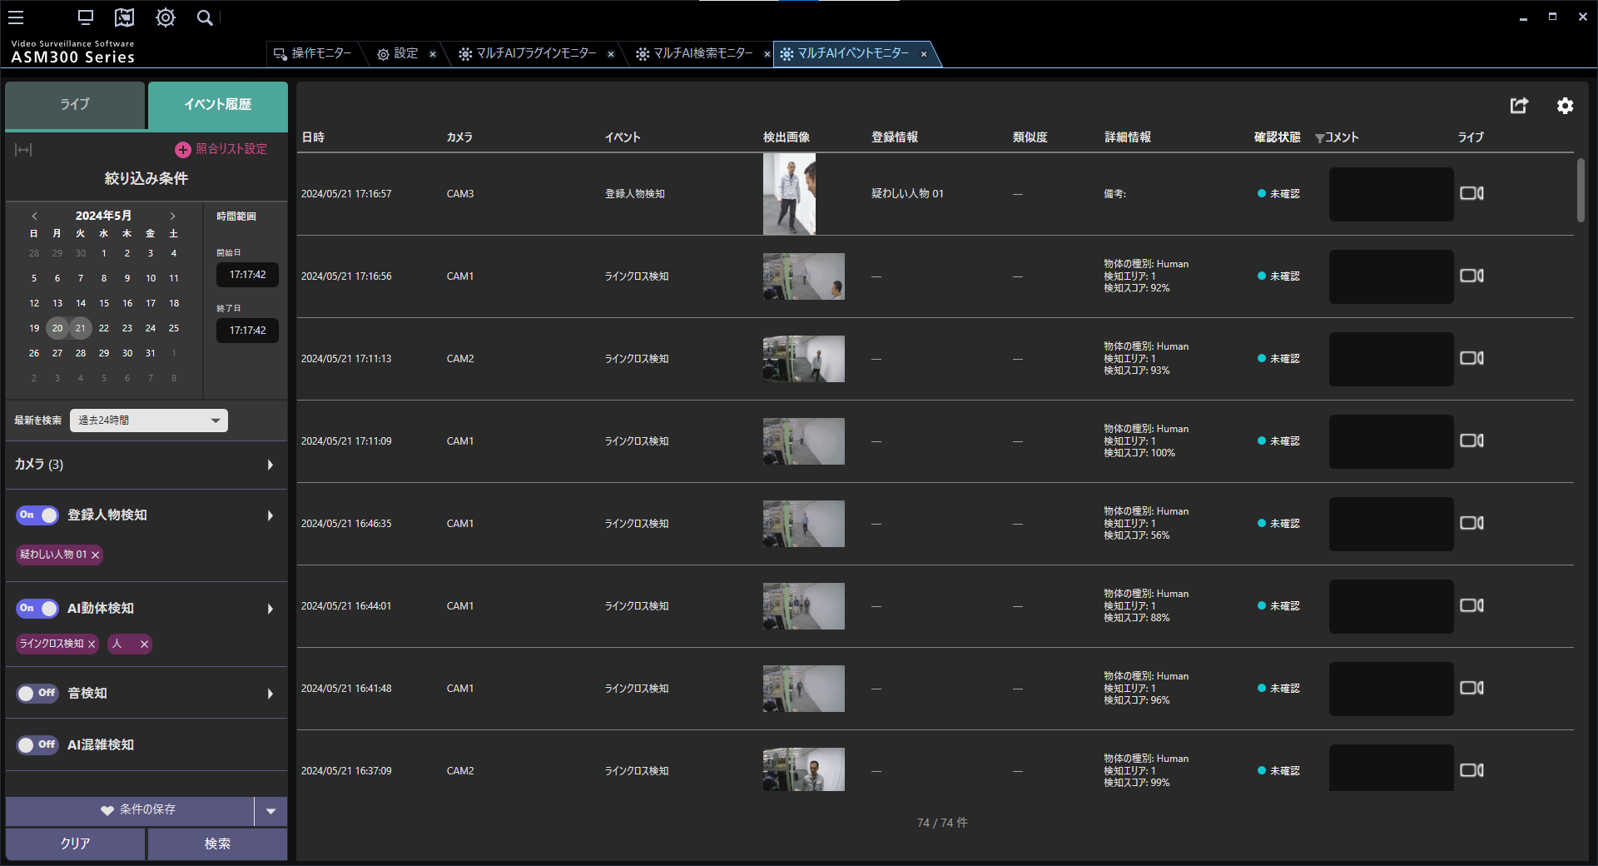
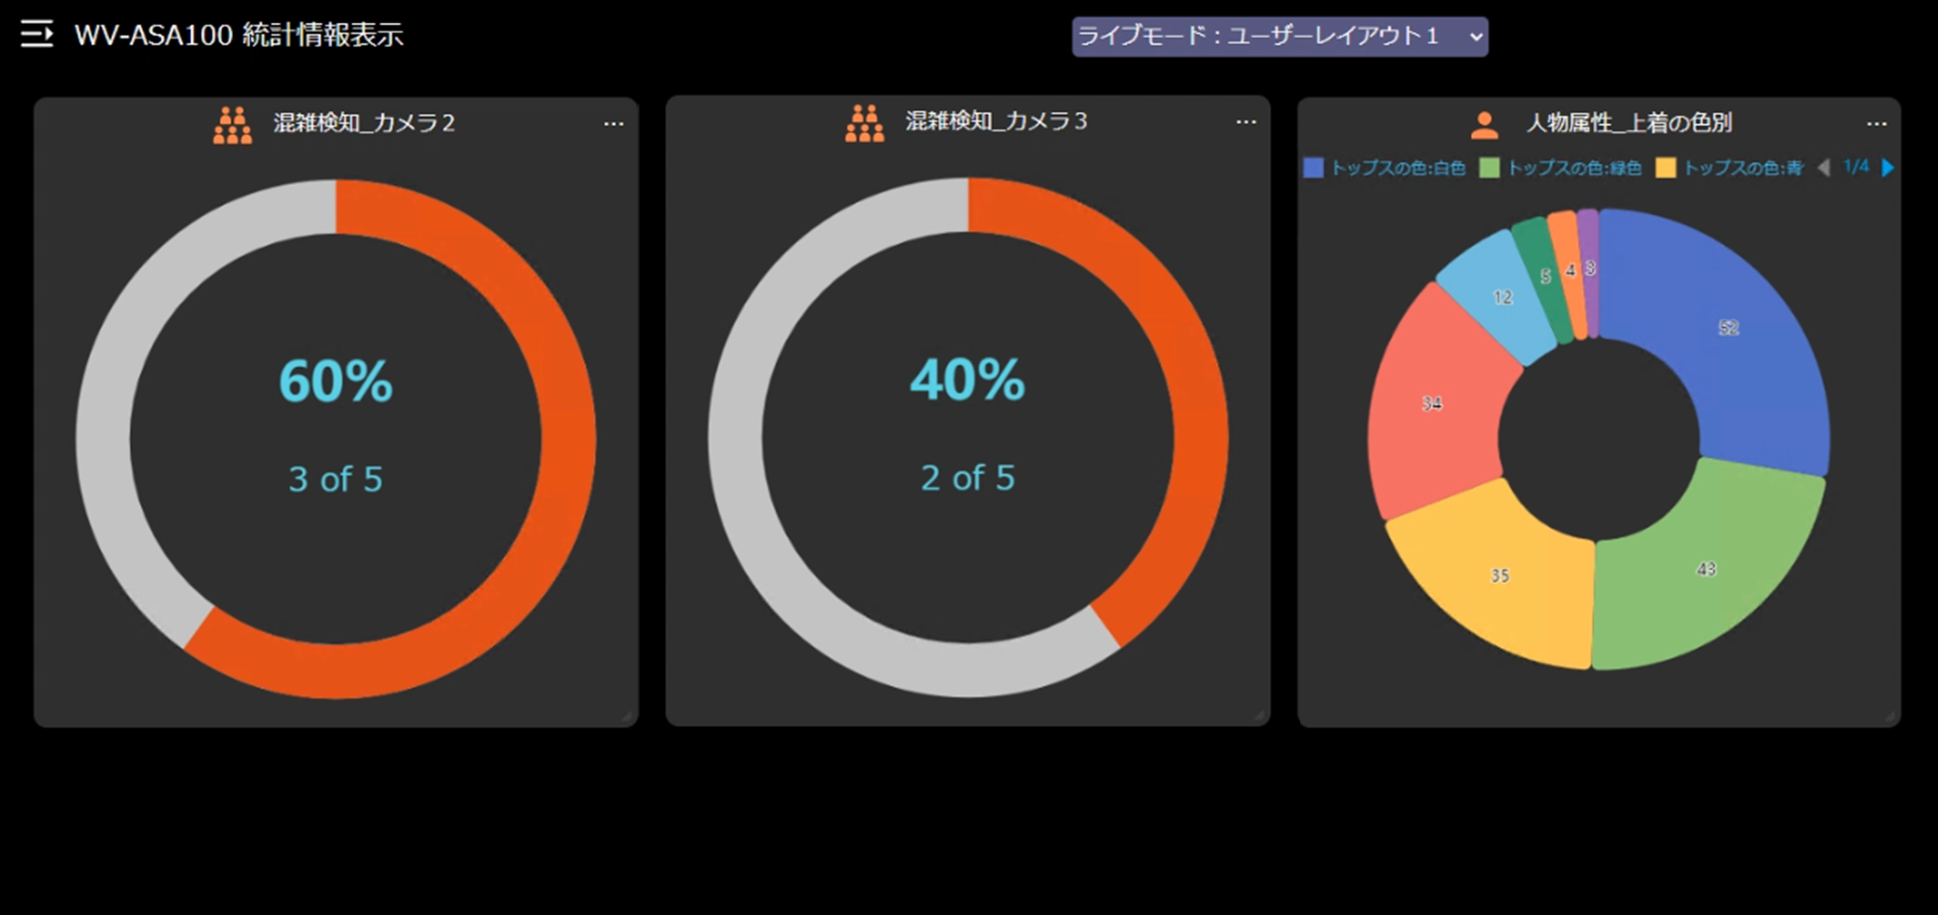
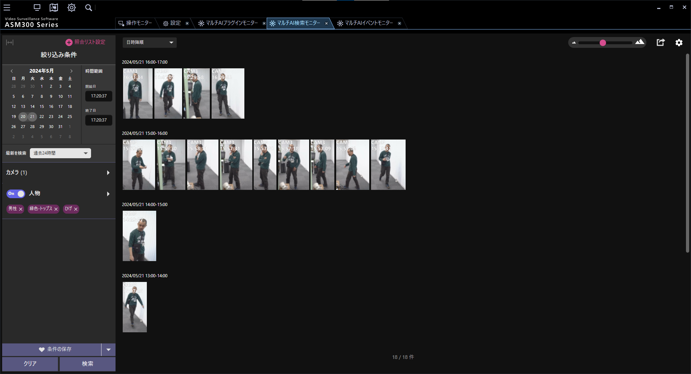
4-4．登録後の動作確認
マルチAIカメラに登録後、ダッシュボードもしくはWV-ASM300（マルチAIプラグインモニター）にて、それぞれの出力結果について動作確認を行ってください。
マルチAIイベントモニター（例：AI動体検知、人物属性）
（ライブ）
（イベント履歴）
ダッシュボード（例：エリア毎の混雑検知、人物属性毎の人数カウント）
マルチAI検索モニター（例：人物属性）
>> 目次へ

Slide 39
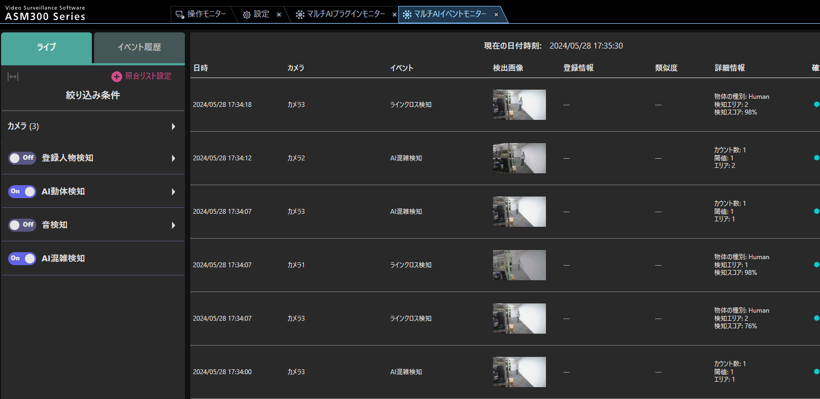
4-4．登録後の動作確認（アラームイベント動作）
■アラームイベント動作は、WV-ASM300の「マルチAIプラグインモニター」で「マルチAIイベントモニター」を選択、「ライブ」もしくは「イベント履歴」タブの画面で確認可能です。
【マルチAIイベントモニター（「ライブ」タブの例）】
「詳細情報」欄にて、検知スコアや
カウント数などを確認します。
＊マルチAIイベントモニターの詳細については、マルチAIソフトウェアの取扱説明書を参照ください。
【AIエンコーダー連携構成例】
カメラ | 機能拡張ソフトウェア
カメラ１(Xシリーズ) | AI動体検知 (ラインクロス)
カメラ２(Uシリーズ) | AI混雑検知
 | AI人物属性識別
カメラ３(Uシリーズ) | AI動体検知 (ラインクロス)
 | AI混雑検知
>> 目次へ

Slide 40
4-4．登録後の動作確認（人数カウント・人物属性）
■人数カウント動作や混雑度については、マルチAIソフトウェアの「ダッシュボード」画面で確認可能です。
【マルチAIソフトウェアブラウザ画面「ダッシュボード」】
「詳細情報」欄にて、カウント数や
人物属性識別の動作などを確認します。
＊ダッシュボードの詳細については、マルチAIソフトウェアの取扱説明書を参照ください。
【AIエンコーダー連携構成例】
カメラ | 機能拡張ソフトウェア
カメラ１(Xシリーズ) | AI動体検知 (ラインクロス)
カメラ２(Uシリーズ) | AI混雑検知
 | AI人物属性識別
カメラ３(Uシリーズ) | AI動体検知 (ラインクロス)
 | AI混雑検知
>> 目次へ

Slide 41
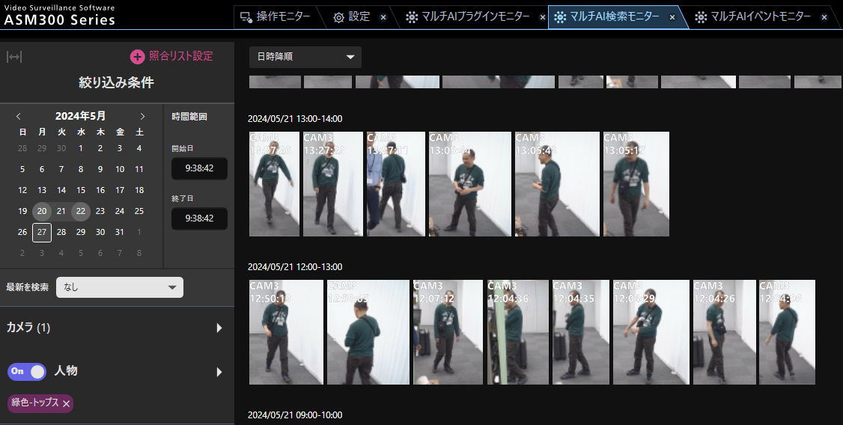
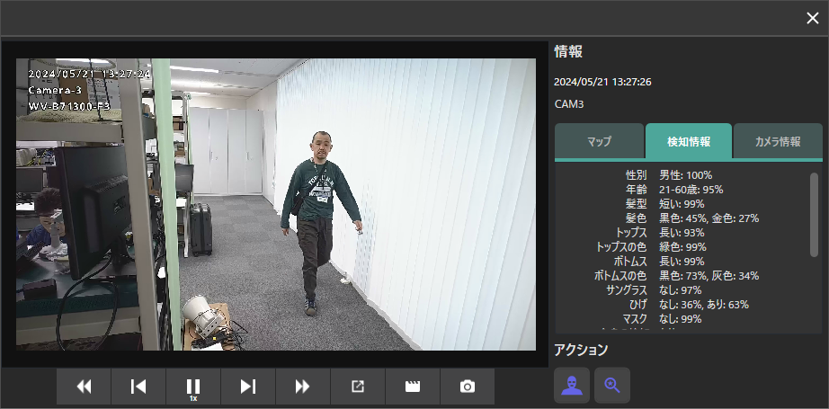
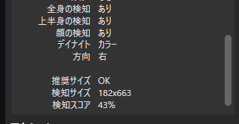
4-5．人物属性識別の検知確認方法について
先述の「3-3.【制限事項・留意事項】③AI人物/車両属性識別アプリケーション使用時（iCT）」で記載の通り、
WV-ASM300のマルチAIプラグイン「マルチAI検索モニター」にて、対象の人物/車両の識別および検知結果を確認します。
①：確認対象のサムネイルをクリック、「検知情報」タブをクリック
②：人物属性識別結果を確認
③：下へスクロールし、検知結果（サイズ・スコア）を確認
１
１
２
マルチAI検索モニター
（例：人物属性での検索）
下へスクロール
３
>> 目次へ

Slide 42
更新履歴

Slide 43
更新履歴
No | 更新内容 | 対象ページ | バージョン | 更新日
1 | 初版 | - | 1.00 | 2024/6/21
2
3
4
5
6
7
8
9
10
11
12
13
14
15

